Slide 1
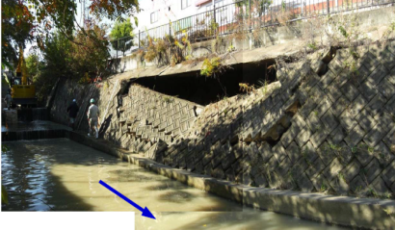
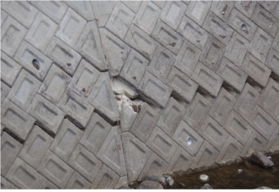
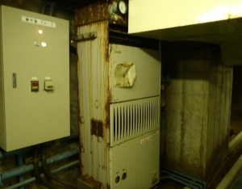
～戦略的な維持管理の推進に向けて～
参考資料２
「都市基盤施設長寿命化計画(仮称)」（素案）中間とりまとめ 概要版 河川編（たたき台）
≪趣 旨≫
都市基盤施設長寿命化計画（素案）は、維持管理に関する現状と課題を踏まえ、戦略的な維持管理に関する基本的な考え方等に関して
これまでの大阪府都市基盤施設技術審議会（平成25年11月設置）の議論を踏まえて、現時点で一旦、中間とりまとめを行ったもので、この素案を基により詳細な検討を進め
平成27年3月を目途に都市基盤施設長寿命化計画に関しての審議会答申につなげるものである。
≪現 状≫
≪基本的な考え方≫
◇河川
〇大阪府域には水害リスクの高い低平地が多く、都市化が進んでいることから、一旦水害を受けた場合の被害ポテンシャルが高い。
〇S42.7豪雨や千里NT開発、S57.7月豪雨などを契機に治水対策を推進してきたことから、護岸等の老朽化が進んでいる。
○過去に大阪を襲った高潮災害の経験から、1970年前後に防潮水門、防潮扉が多く建設されたため、供用後40年以上経過した施設が多い。
・日常的な維持管理を着実に実践するとともに、予防保全による計画的な維持管理による都市基盤施設の長寿命化を
基本とし、更新時期についても的確に見極めていく等、効率的・効果的な維持管理を推進
・将来にわたり的確に維持管理を実践するため、人材の育成と確保、技術力の向上と継承に加え、市町村など多様な
主体と連携しながら地域単位で都市基盤施設を守り活かしていく持続可能な仕組みを構築
≪効率的・効果的な維持管理手法の確立のために講ずべき主な施策≫
施工後50年を超えるブロック積護岸の割合
◇点検、診断、評価の手法や体制等の充実 致命的な不具合を見逃さない（安全の視点）
・河川カルテにより、河川全体を捉え、河川特性に応じた計画的な維持管理を実施する
・護岸の空洞化が疑われる箇所は、レーダー探査等の非破壊検査やコアボーリングによる調査を実施
・損傷毎の詳細な劣化判定基準の策定による健全度判定の明確化
・損傷度評価や補修実施の判断をするための体制の確保
・設備の分解点検整備は、日常では確認できない不可視部分の点検であり、計画的に実施する必要がある。
・非常用設備は常用設備とは違って稼働頻度が少ないため、状態監視による評価が非常に難しく、点検計画に基づき
確実に点検を実施し、可能な限りの状態監視を行う。
◇施設の特性に応じた維持管理手法の体系化
維持管理手法の設定（予防保全対策の拡充、補修時期の最適化）
・護岸や河道などは、河川カルテを活用して要点検箇所の重点化を図り、状態監視型の維持管理を行うとともに、併せて、
損傷要因の大きな要素である河床変動の予測を取り入れることも検討。
・特殊堤（鋼矢板等）は、肉厚測定調査等の経年変化データを基に、予測計画型の維持管理手法の検討を進める。
・機械設備は、基本的に状態監視型による予防保全を行う。ただし、一部の機械設備では、設備の更新を時間計画的に
実施する。
・電気設備は、基本的に時間計画型による予防保全を行う。
更新時期の考え方（更新時期の最適化）
・既存不適格の観点も踏まえて更新時期を検討
・健全度、社会的要因、ＬＣＣ等により判断。
重点化指標・優先順位の考え方
・健全度（施設の劣化度）と、河川特性や周辺への影響を評価指標とする社会的影響度から優先度を設定
・社会への影響度と不具合発生の可能性で評価する。
◇日常的な維持管理の着実な実践
◇維持管理を見通した新設工事上
◇新たな技術、材料、工法の活用と促進策
◀今後10年で約6割、20年で約7割のブロック積が施工後50年を経過する
（概ねの施工年次による）
空洞化による護岸崩壊
護岸のひび割れ
機械設備の腐食
≪維持管理の取組≫
◇施設の長寿命化に資する予防保全対策等を強化（H23～）
◇河川毎に河川カルテ・維持管理計画を作成（H25～）
◇非常勤職員による徒歩点検の拡充（H23～）
新たな課題
≪課題：効率的・効果的な維持管理手法の確立≫
◇安全に対する視点
・護岸背面等、不可視部分における不具合への対応
◇効率的・効果的な維持管理に対する視点
・明確な劣化診断基準、最適な補修タイミングの設定
・施設の特性に応じた維持管理手法の確立
・河川特性に応じた点検、点検箇所の重点化
・新たに取得すべきデータ、調査の実施頻度
≪持続可能な維持管理の仕組みづくりのために講ずべき主な施策≫
・人材の育成と確保、技術力の向上と継承
・現場や地域を重視した維持管理の実践
・維持管理業務の改善と魅力向上のあり方
機械・電気設備の維持管理業務の実施
・維持管理業務の実施体制
・維持管理業務の外部委託する際の分類
・維持管理業務継続性

